Slide 1
社群媒體分析期末報告
(範本)
姓名：
日期：

Slide 2
報告大綱
背景與觀察
分析方法與目的
資料統計
資料分析結果
結論

Slide 3
背景與觀察
[選定2~3個什麼樣的粉絲頁進行分析與比較？]
[這個粉絲頁有哪些廣告的現象，讓你會想去探討？]，例如：
發文有什麼特性？
Facebook粉絲回的comment有什麼喜好？
(這部分建議直接觀察，並舉幾個粒子)

Slide 4
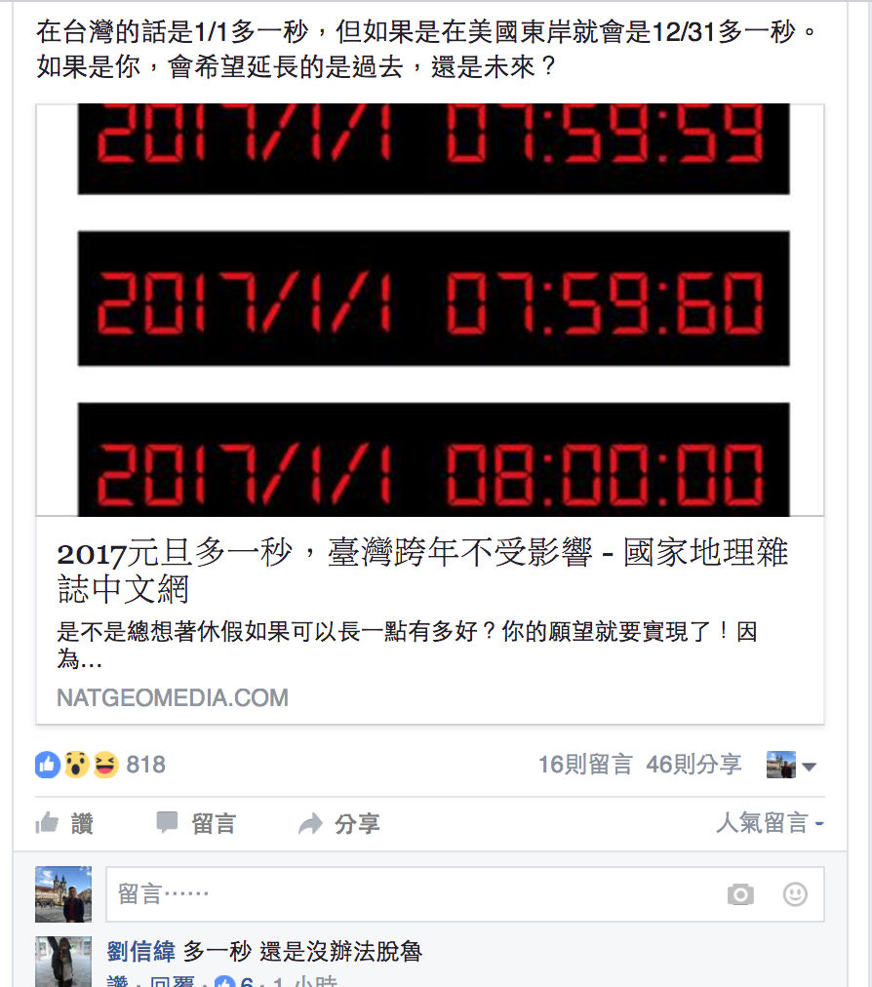
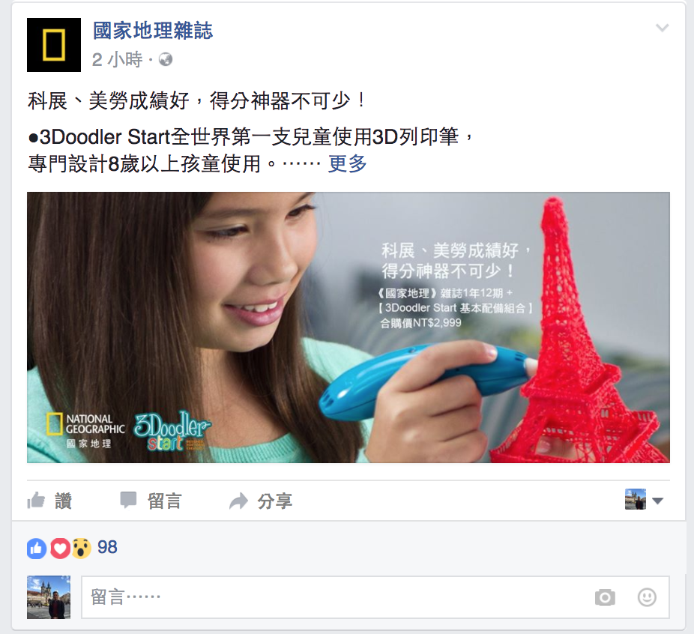
背景與觀察- 觀察案例
建議寫2個實際從粉絲頁觀察到的案例，讓你們會想去從數據分析上探討？
截圖說明實際案例
以簡短文字說明特性
註解: balabala
註解: balabala

Slide 5
分析方法與目的
採用____、____...分析方法進行分析 (例如可以說明分析所採用的程式、資料是放在ElasticSearch、資料是透過GraphAPI所蒐集而來等)
分析目的是要探討xxxxxx現象是否從資料可以看得到....

Slide 6
資料統計 (大約3~6頁)
統計該三個粉絲頁的基本資訊，例如：start date time, end date time, # of fans、# of posts、# of likes、like from unique users、comment from unique user
統計該三個粉絲頁的基本資訊，包含：start date time, end date time, # of fans、# of posts、# of likes、like from unique users、comment from unique user
三個粉絲頁個別的 (#) of post, (# / ratio) of post with sharing, (# / ratio) of post with friend tagging
各個粉絲頁每月po文的comment變化(max, min, mean)
建議每一頁都可以放幾張統計出來的圖表

Slide 7
資料分析結果 (1~2頁)
資料統計結果是否有說明原本預探討目標
可以透過文字以及統計圖來說明佐證

Slide 8
結語
透過這個作業所獲得的學習
是否有分析到原本想探討的目標
後續有沒有什麼可以繼續分析的方向

